Slide 1
第20章 门电路和组合逻辑电路
20.1 数制和脉冲信号
20.2 基本门电路及其组合
20.3 TTL门电路
20.4 CMOS门电路
20.5 逻辑代数
20.6 组合逻辑电路的分析和设计
20.7 加法器
20.8 编码器
20.9 译码器和数字显示

Slide 2
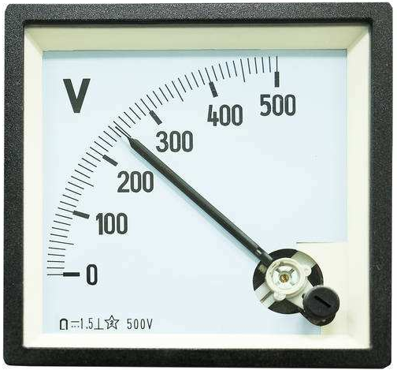
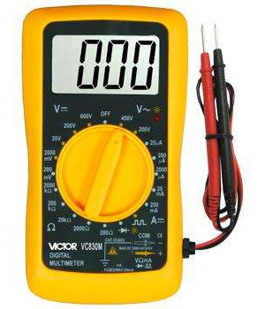
20.0 引言
引例：电压测量
模拟电压表
数字电压表
连续信号 VS 非连续信号

Slide 3
20.0 引言
1. 模拟电路
(1)模拟信号：在时间上或数值上连续变化的信号。
(2)模拟电路：处理模拟信号的电路
典型电路：整流电路、放大电路等
重点内容：输入和输出信号间的大小及相位关系
晶 体 管：通常工作在放大区

Slide 4
20.0 引言
2. 数字电路
(1)数字信号（脉冲信号）：在时间上和数值上都是不连续变化的，即是一种跃变信号，并且持续时间短暂。
(2)数字电路：处理数字信号的电路
主要内容：输入、输出信号之间的逻辑关系
晶 体 管：一般工作在截止和饱和区，起开关作用
Notes:
数字电路很多时候是用来测量模拟信号的。那么，测量结果如何表征呢？我们最早学习的是十进制的计数模式，那么，除了十进制，还有其他进制的计数模式吗？另外，我们所谓的数字信号也就是脉冲信号是怎么得到的呢？这就是第一节我们要学习的内容

Slide 5
第20章 门电路和组合逻辑电路
20.1 数制和脉冲信号
20.2 基本门电路及其组合
20.3 TTL门电路
20.4 CMOS门电路
20.5 逻辑代数
20.6 组合逻辑电路的分析和设计
20.7 加法器
20.8 编码器
20.9 译码器和数字显示

Slide 6
20.1.1 数制
1. 常用数制
数制是计数进位制的简称。在数字电路中常用的数制有十进制、二进制、八进制和十六进制。
(1) 十进制
在数字体制中，常用的是十进制, 它有0～9十个数码，计数规则为 “逢十进一” 。
各个数码处于十进制数的不同数位时, 所代表的数值不同, 即不同数位有不同数位的“位权”值。整数部分从低位至高位每位的权依次为： 10⁰、10¹ 、10²、…;
小数部分从高位至低位每位的权依次为： 10⁻¹ 、 10^{–2} 、 10^{–3} 、… 。十进制的基数(底数)是 10 。
如：(123.45) ₁₀=1×10²+2×10¹+3×10⁰+4×10⁻¹+5×10⁻²

Slide 7
(2) 二进制
20.1.1 数制
二进制有 0 和 1 两个数码，基数是2，计数规则为 “逢二进一” 。
二进制数可转换为十进制数，例如：
(110101.01)₂ = 1×2⁵+1×2⁴+0×2³+1×2²+0×2¹+1×2⁰+ 0×2⁻¹
+1×2⁻²
= (53.25)₁₀
(3) 八进制
八进制有 0 ~ 7 八个数码，基数是8，计数规则为 “逢八进一” 。
八进制数可转换为十进制数，例如：
(32.4)₈ = 3 × 8¹ + 2 × 8⁰ + 4 × 8⁻¹ = (26.5)₁₀
Notes:
二进制抢答（100111.01）2=39.25

Slide 8
20.1.1 数制
(4) 十六进制
十六进制有 0 ~ 9, A(10) , B(11) , C(12) ，D(13) ，E(14) ，F(15)十六个数码，基数是16，计数规则为 “逢十六进一” 。
十六进制数可转换为十进制数，例如：
(3B.6E)₁₆ = 3×16¹+ B×16⁰ + 6×16⁻¹ +14 ×16⁻²≈ (59.4)₁₀

Slide 9
20.1.1 数制
1.十进制数转换为任意进制数
(1) 十−二进制转换
例如将十进制数 (27.35)₁₀ 转换成二进制数。
十进制数转换为二进制数分整数和净小数两部分进行。
整数部分的转换采取除2取余法，直到商为零为止。
2 27
……………… 余数 1 (d₀)
2 13
……………… 余数 1 (d₁)
2 6
……………… 余数 0 (d₂)
2 3
……………… 余数 1 (d₃)
2 1
……………… 余数 1 (d₄)
0

Slide 10
20.1.1 数制
(1) 十−二进制转换
净小数部分的转换采取乘 2取整法，直到满足规定的位数为止。
0.35 × 2 = 0.7 …… 整数0 (d₋₁)
0.7 × 2 = 1.4 …… 整数1 (d₋₂)
0.4 × 2 = 0.8 …… 整数0 (d₋₃)
0.8 × 2 = 1.6 …… 整数1 (d₋₄)
0.6 × 2 = 1.2 …… 整数1 (d₋₅)
0.2 × 2 = 0.4 …… 整数0 (d₋₆)
(27.35)₁₀ =(d₄d₃ d₂d₁d₀.d₋₁d₋₂d₋₃d₋₄d₋₅d₋₆ ) = (11011.010110)₂

Slide 11
20.1.1 数制
(2) 十-八进制转换
十进制数
二进制数
将二进制数整数部分从低位开始每3位划为一组；
将小数部分从高位开始每3位划为一组。
例：将十进制数 27.35 转换成八进制数。
(0 1 1 0 1 1 . 0 1 0 1 1 0 )₂
( 3 3 . 2 6 )₈
(27.35)₁₀ = (33.26)₈

Slide 12
20.1.1 数制
(3) 十-十六进制转换
十进制数
二进制数
将二进制数整数部分从低位开始每4位划为一组；
将小数部分从高位开始每4位划为一组。
例：将十进制数 27.35 转换成十六进制数。
(0 0 0 1 1 0 1 1 . 0 1 0 1 1 0 0 0)₂
( 1 B . 5 8 )₁₆
(27.35)₁₀ = (1B.58)₁₆
Notes:
那电路中的数字信号又是怎样的呢？

Slide 13
20.1.2 脉冲信号
脉冲信号的部分参数：
脉冲幅度 A
脉冲上升沿 t_{r}
脉冲下降沿 t_{f}
脉冲宽度 t_{p}
脉冲周期 T
实际的矩形波
脉冲信号有正和负之分。
正脉冲：脉冲跃变后的值比初始值高。
负脉冲：脉冲跃变后的值比初始值低。
Notes:
在数字电路中，信号是脉冲的，持续时间很短，甚至可能是纳秒级的。常见的是矩形波和三角波。此处以矩形波为例予以说明

Slide 14
第20章 门电路和组合逻辑电路
20.1 数制和脉冲信号
20.2 基本门电路及其组合
20.3 TTL门电路
20.4 CMOS门电路
20.5 逻辑代数
20.6 组合逻辑电路的分析和设计
20.7 加法器
20.8 编码器
20.9 译码器和数字显示
Notes:
模拟电路中有加法器、减法器、积分器等来进行信号运算，那数字电路中实现信号计算的基本单元又是怎样的？

Slide 15

20.2.1 逻辑门电路的基本概念
逻辑门电路
地位：数字电路中最基本的逻辑元件
门：能按照一定的条件去控制信号通过或不通过
（开关）
逻辑：门电路的输入和输出之间存在一定的逻辑关系
(因果关系)
基本逻辑关系：与、或、非
Notes:
数字电路主要进行的是逻辑运算

Slide 16
20.2.1 逻辑门电路的基本概念
1. 与逻辑关系
当决定某事件的条件全部具备时，该事件才发生。
设开关断开、灯不亮用逻辑 0 表示, 开关闭合、灯亮用逻辑 1 表示。
状态表
A
B
A
B
Y
0
0
0
Y
0
1
0
1
0
0
1
1
1
逻辑表达式 Y = A • B

Slide 17
20.2.1 逻辑门电路的基本概念
2. 或逻辑关系
指当决定某事件的条件之一具备时,该事件就发生。
状态表
A
B
Y
0
0
0
0
1
1
1
0
1
1
1
1
逻辑表达式 Y = A + B

Slide 18
20.2.1 逻辑门电路的基本概念
3. 非逻辑关系
非逻辑关系是否定或相反的意思。
状态表
A
Y
0
1
1
0
逻辑表达式 Y = A

Slide 19
20.2.2 分立元器件基本逻辑门电路
门电路
概念：用以实现逻辑关系的电子电路
按功能分类：与门、或门、非门、与非门、或非门、异或门等
电位（电平）：由电子电路实现逻辑运算时，它的输入和输出信号都是用电位(或称电平) 的高低表示的
数值：高电平和低电平都不是一个固定的数值, 而是有一定的变化范围。

Slide 20
20.2.2 分立元器件基本逻辑门电路
高电平
U_{CC}
1
低电平
0
0V

Slide 21
20.2.2 分立元器件基本逻辑门电路
1. 二极管与门电路
与门逻辑状态表
(1) 电路
0
0
0
1
(2) 工作原理
输入A、B 不全为 1 ，输出 Y 为 0 。
输入A、B 全为高电平 1 ，输出 Y 为 1 。

Slide 22
20.2.2 分立元器件基本逻辑门电路
1. 二极管与门电路
与门逻辑状态表
逻辑表达式
Y = A ∙ B
(3) 逻辑关系
: 与 逻辑
即：有 0 出 0 ，
全 1 出 1 。
逻辑符号

Slide 23
20.2.2 分立元器件基本逻辑门电路
2. 二极管或门电路
或门逻辑状态表
(1) 电路
输 入
输出
A
B
Y
0
0
0
0
1
1
1
0
1
1
1
1
(2) 工作原理
输入A、B全为低电平 0 ，输出 Y 为 0 。
输入A、B有一个为 1 ，输出 Y 为 1 。

Slide 24
20.2.2 分立元器件基本逻辑门电路
2. 二极管或门电路
逻辑表达式
Y=A+B
(3) 逻辑关系
: 或逻辑
即：有 1 出 1 ，
全 0 出 0 。
逻辑符号

Slide 25
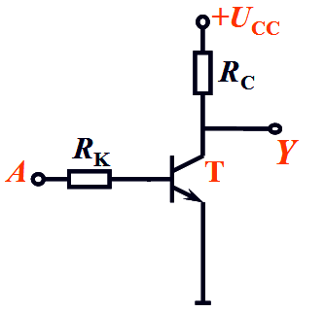
20.2.2 分立元器件基本逻辑门电路
3. 晶体管非门电路
(1) 电路
非门逻辑状态表
截止
饱和
A
Y
1
0
1
0
0
1
1
0
(2) 逻辑表达式 Y=A

Slide 26
20.2.2 分立元器件基本逻辑门电路
例：根据输入波形画出输出波形
&
A
A
B
Y₁
Y₂
有 1 出 1 ，全 0 出 0 。
有 0 出 0 ，全 1 出 1 。

Slide 27
20.2.3 基本逻辑门电路的组合
1. 与非门电路
与非逻辑状态表
与门
非门
与非门
逻辑表达式
Y = A ∙ B
有 0 出 1 ，全 1 出 0 。

Slide 28
20.2.3 基本逻辑门电路的组合
2. 或非门电路
或非逻辑状态表
或非门
逻辑表达式
Y = A + B
有 1 出 0 ，全 0 出 1

Slide 29
20.2.3 基本逻辑门电路的组合
3. 与或非门电路
逻辑表达式
Y = A∙B +C∙D
逻辑符号
Notes:
到此为止，我们的逻辑门电路都是由分立元器件构成。根据我们前面所学的知识，这种分立电路对于逻辑功能的最终可靠性是由较大影响的。因此，人们基于两种思路得到了相应的逻辑门电路的集成电路

Slide 30
第20章 门电路和组合逻辑电路
20.1 数制和脉冲信号
20.2 基本门电路及其组合
20.3 TTL门电路
20.4 CMOS门电路
20.5 逻辑代数
20.6 组合逻辑电路的分析和设计
20.7 加法器
20.8 编码器
20.9 译码器和数字显示
Notes:
第二节介绍的是分立元器件组成的门电路，最常用的却是各种集成门电路，具有高可靠性和微型化的优点。集成门电路主要分为TTL门电路和CMOS门电路两大类。首先我们来认识一下TTL门电路

Slide 31
20.3.0 引言
全称: Transistor-Transistor Logic
TTL门电路是双极型集成电路
与分立元件相比，具有如下优点：
速度快
可靠性高
微型化
目前分立元件电路已被集成电路替代

Slide 32
20.3.1 TTL与非门电路
1. 电路
+U_{CC}
R₂
1.6kΩ
R₄
130Ω
多发射极晶体管
R₁
4kΩ
T₃
T₂
D₃
A
T₁
Y
B
T₄
D₁
D₂
R₃
1kΩ

Slide 33
20.3.1 TTL与非门电路
2. 工作原理
(1) 输入全为高电平 1 (3.6V)
+U_{CC}
R₂
1.6kΩ
R₄
130Ω
钳位2.1V
R₁
4kΩ
截止
T₃
1V
T₂
D₃
A
3.6V
T₁
Y
B
0.3V
发射结反偏
T₄
负载电流
（灌电流）
D₁
D₂
R₃
1kΩ
输入全高 1
输出为低 0
T₂、T₄饱和导通

Slide 34
20.3.1 TTL与非门电路
2. 工作原理
(2) 输入端有任一低电平 0 (0.3V)
+U_{CC}
R₂
1.6kΩ
R₄
130Ω
负载电流
（拉电流）
R₁
4kΩ
T₃
1 V
0.3V
T₂
D₃
A
T₁
Y
3.6V
B
3.6 V
T₄
D₁
D₂
R₃
1kΩ
T₂、T₄ 截止

Slide 35
20.3.1 TTL与非门电路
2. 工作原理
逻辑表达式
Y = A ∙ B
A
&
Y
B
与非门
有 0 出 1
与非逻辑关系
全 1 出 0

Slide 36
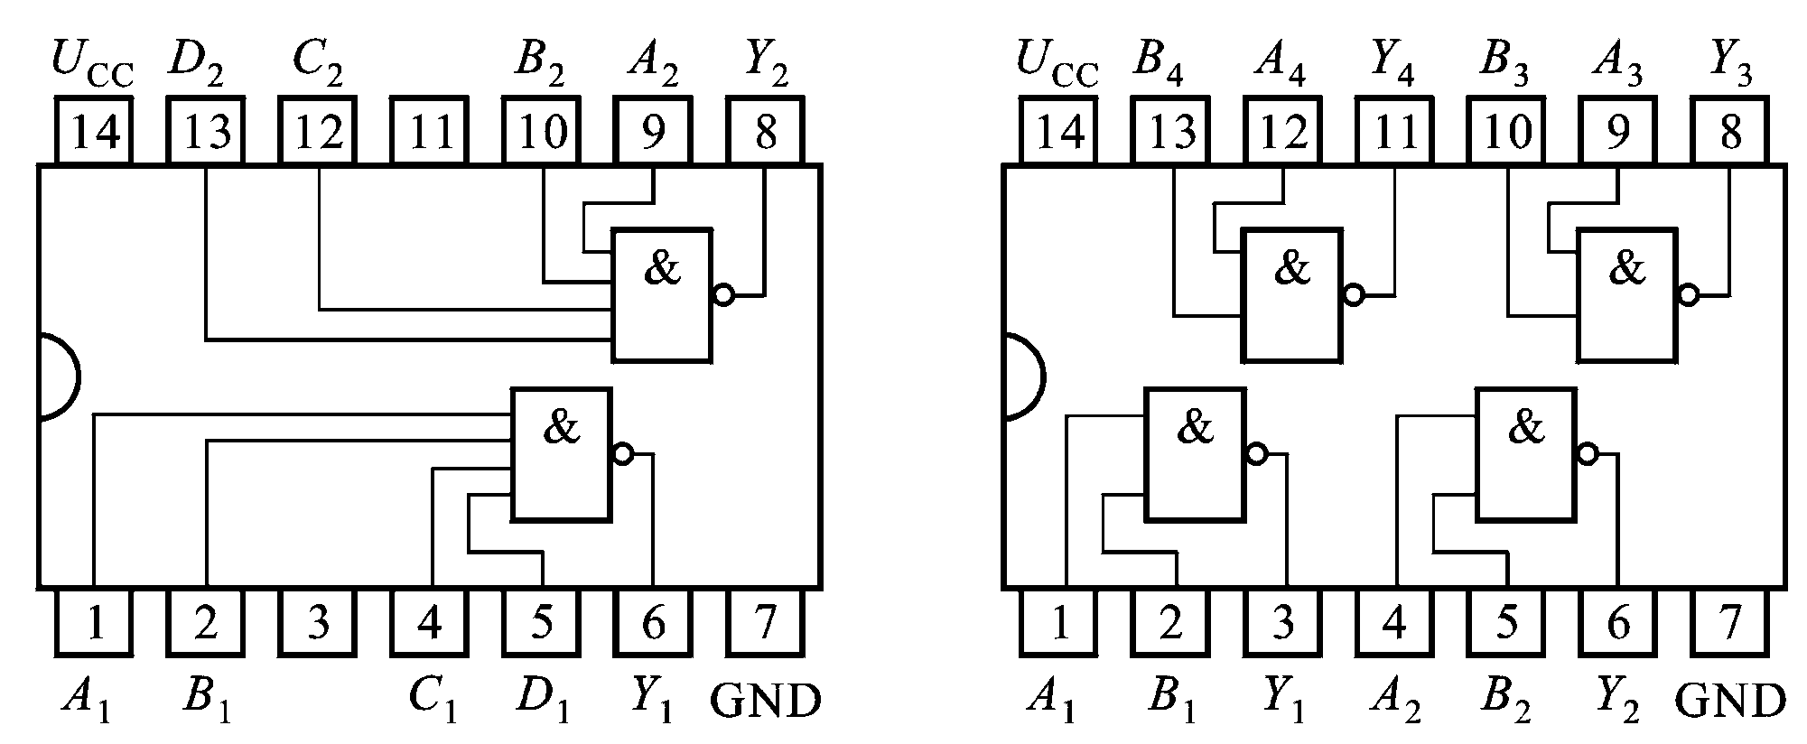
20.3.1 TTL与非门电路
3. 集成电路
74LS20、74LS00引脚排列示意图

Slide 37

20.3.1 TTL与非门电路
4. TTL与非门特性及参数
(1) 电压传输特性
输出电压 U_{O}与输入电压 U_{I}的关系。
测试电路
电压传输特性

Slide 38
20.3.1 TTL与非门电路
4. TTL与非门特性及参数
(1) 电压传输特性
输出高电平电压U_{OH}和输出低电平电压U_{OL}
输出高电平电压U_{OH}
典型值3.6V，
≥2.4V为合格
输出低电平电压U_{OL}
典型值0.3V，
≤0.4V为合格
电压传输特性

Slide 39

20.3.1 TTL与非门电路
4. TTL与非门特性及参数
(2) 扇出系数N_{O}
指一个 与非 门能带同类门的最大数目，它表示带负载的能力。对于TTL 与非 门, N_{O}≥ 8。
(3) 平均传输延迟时间 t_{pd}
TTL的 t_{pd} 约为 10 ~ 40ns，此值愈小愈好。

Slide 40
20.3.1 TTL与非门电路
4. TTL与非门特性及参数
(4) 输入高电平电流 I_{IH}和输入低电平电流 I_{IL}
当某一输入端接高电平，其余输入端接低电平时，流入该输入端的电流，称为高电平输入电流 I_{IH}(μA)。
当某一输入端接低电平，其余输入端接高电平时，流出该输入端的电流，称为低电平输入电流 I_{IL}(mA)。
Notes:
从目前我们已经学习的电路来看，TTL与非门的输出信号要么是高电平要么是低电平。大家还记得我们之前学过的互补对称功率放大电路吗？只有在需要应用电路的时候电源才提供电能，否则晶体管处于截止状态。那我们的TTL电路是否也有类似的设计呢？

Slide 41
20.3.2 三态输出与非门电路
电路
+U_{CC}
R₂
R₄
R₁
T₃
A
T₂
D₃
T₁
Y
B
E
T₄
3.6V
D
R₃
控制端

Slide 42
20.3.2 三态输出与非门电路
电路
+U_{CC}
R₂
R₄
当控制端为低电平0 时, 输出Y 处于开路状态，
也称为高阻状态。
R₁
1V
T₃
1V
A
T₂
D₃
T₁
Y
B
E
T₄
0.3V
D
R₃
控制端
T₂,T₃,T₄截止

Slide 43
20.3.2 三态输出与非门电路
三态输出与非状态表
A
B
E
Y
× × 0 高阻
逻辑符号
0 0 1 1
0 1 1 1
功能表
1 0 1 1
1 1 1 0
×表示任意态
输出高阻

Slide 44
20.3.2 三态输出与非门电路
三态门应用：
可实现用一条总线分时传送几个不同的数据或控制信号。
A₁ B₁
1
0
0

Slide 45
第20章 门电路和组合逻辑电路
20.1 数制和脉冲信号
20.2 基本门电路及其组合
20.3 TTL门电路
20.4 CMOS门电路
20.5 逻辑代数
20.6 组合逻辑电路的分析和设计
20.7 加法器
20.8 编码器
20.9 译码器和数字显示

Slide 46
20.4.0 引言
CMOS门电路：由绝缘栅场效晶体管组成
场效应晶体管：利用电场效应来控制电流的一种半导体器件(电压控制器件)
输出电流：取决于输入电压的大小，基本上不需要信号源提供电流(输入电阻高，且温度稳定性好)
按结构不同场效晶体管有两种:
结型场效晶体管
绝缘栅场效晶体管
注：由于绝缘栅场效晶体管制作工艺简单，便于集成化，且性能优于结型场效晶体管，因此得到广泛应用。

Slide 47
绝缘栅场效晶体管
20.4.0 引言
按工作状态分：增强型和耗尽型两类
按照PN结类型分：N沟道和P沟道
增强型绝缘栅场效晶体管
(1) N沟道增强型管的结构
栅极
栅极
漏极
源极
漏极
源极
S
S
G
G
D
金属电极
D
金属电极
SiO
SiO
绝缘层
绝缘层
2
2
+
+
+
N
+
N
N
N
N
高掺杂
N
高掺杂
区
区
P
P
型硅衬底
型硅衬底

Slide 48
20.4.0 引言
(1) N沟道增强型管的结构
由于金属栅极和半导体之间的绝缘层目前常用二氧化硅，故又称金属-氧化物-半导体场效晶体管，简称MOS场效应管。
符号：
D
G
S
由于栅极是绝缘的，栅极电流几乎为零，输入电阻很高，最高可达10¹⁴Ω 。

Slide 49
20.4.0 引言
(2) N沟道增强型管的工作原理
由结构图可见， N⁺型漏区和N⁺型源区之间被P型衬底隔开，漏极和源极之间是两个背靠背的PN结。
S
D
当栅−源极电压U_{GS} = 0 时，不管漏极和源极之间所加电压的极性如何，其中总有一个PN结是反向偏置的，反向电阻很高，漏极电流近似为零。

Slide 50
20.4.0 引言
(2) N沟道增强型管的工作原理
当U_{GS} > 0 时，P型衬底中的电子受到电场力的吸引到达表层，填补空穴形成负离子的耗尽层；当U_{GS} >U_{GS（th）}时，还在表面形成一个N型层，称反型层，
即勾通源区和漏
区的N型导电沟
道，将漏极和源
极连接起来。
U_{GS}正值愈高，
导电沟道愈宽。

Slide 51
20.4.0 引言
当 U_{GS} > U_{GS(th）}后，场效晶体管才形成导电沟道,开始导通，若漏–源之间加上一定的电压U_{DS}, 则有漏极电流I_{D}产生。
在一定的 U_{DS} 下漏极电流I_{D}的大小与栅源电压U_{GS}有关。所以，场效应管是一种电压控制电流的器件。
在一定的漏−源极电压U_{DS}下, 使管子由不导通变为导通的临界栅−源极电压称为开启电压U_{GS(th)}。

Slide 52
20.4.0 引言
(3) 特性曲线
恒流区
可变电阻区
I_{D}/mA
4V
3V
开启电压U_{GS(th）}
2V
U_{GS}= 1V
O
U_{DS}/V
截止区
转移特性曲线
输出特性曲线

Slide 53
20.4.0 引言
(4) P沟道增强型
符号：
结构
SiO₂绝缘层
加电压才形成
P型导电沟道
增强型绝缘栅场效晶体管只有当|U_{GS} |> U_{GS(th)}时才形成导电沟道。

Slide 54
20.4.1 CMOS非门电路
+
A= 1 时，T₁导通， T₂截止，Y = 0
+
U
U
DD
DD
G
G
S
S
T
PMOS管
T
2
2
A
A
Y
D
Y
D
CMOS 管
T
T
1
NMOS管
(互补对称管)
1
S
G
S
G
A= 0 时，T₁截止， T₂导通，Y = 1
Y= A

Slide 55
20.4.2 CMOS与非门电路
1. 电路
2. 工作原理
T₄与T₃并联, T₁与T₂ 串联。
当 A、B 都是高电平时,T₁ 与 T₂ 同时导通，T₄ 与 T₃ 同时截止, 输出Y为低电平。
当A、B中有一个是低电平时，T₁与T₂中有一个截止，T₄与T₃中有一个导通,输出 Y 为高电平。

Slide 56
20.4.3 CMOS或非门电路
1. 电路
2. 工作原理
+U_{DD}
当 A、B 中有一个是高电平时，T₁ 与 T₂ 中有一个导通，T₄ 与 T₃ 中有一个截止，输出 Y 为低电平。
当A、B都是低电平时，T₁ 与 T₂ 同时截止，T₄ 与 T₃ 同时导通；输出 Y 为高电平。

Slide 57

CMOS 与 TTL的性能对比
参数 | CMOS |  | TTL
 | 74HC | 74AC | 74LS | 74
高电平下限/V | 4.4 | 4.4 | 2.7 | 2.4
低电平上限/V | 0.1 | 0.1 | 0.5 | 0.4
响应时间/ns | 9 | 5.2 | 9.5 | 9
单门功耗/mW | 0.5 | 0.5 | 2 | 10
CMOS门电路的功耗小
CMOS门电路的工作速度已经接近于TTL门电路

Slide 58
第20章 门电路和组合逻辑电路
20.1 数制和脉冲信号
20.2 基本门电路及其组合
20.3 TTL门电路
20.4 CMOS门电路
20.5 逻辑代数
20.6 组合逻辑电路的分析和设计
20.7 加法器
20.8 编码器
20.9 译码器和数字显示

Slide 59
20.5.0 引言
逻辑代数（又称布尔代数），它是分析设计逻辑电路的数学工具。虽然它和普通代数一样也用字母表示变量，但变量的取值只有0，1两种，分别称为逻辑 0和逻辑 1 。这里 0 和 1 并不表示数量的大小，而是表示两种相互对立的逻辑状态。
逻辑代数所表示的是逻辑关系，而不是数量关系。这是它与普通代数的本质区别。

Slide 60
20.5.1 逻辑代数运算法则
1. 常量与变量的关系
自等律
0-1律
重叠律
还原律
互补律
2. 逻辑代数的基本运算法则
交换律

Slide 61
20.5.1 逻辑代数运算法则
2. 逻辑代数的基本运算法则
结合律
普通代数
不适用！
分配律
证明:
.
A A=A
A · 1=A

Slide 62
20.5.1 逻辑代数运算法则
2. 逻辑代数的基本运算法则
反演律
列状态表证明：
A
B
0
0
1
1
1
1
1
1
0
1
1
0
0
0
1
1
1
0
0
1
0
0
1
1
1
1
0
0
0
0
0
0
吸收律
(1) A+AB = A
(2) A(A+B) = A
对偶式

Slide 63
20.5.1 逻辑代数运算法则
2. 逻辑代数的基本运算法则
对偶关系：将某逻辑表达式中的与( • ) 换成或 (+)，或(+)换成与( • )，得到一个新的逻辑表达式，即为原逻辑式的对偶式。若原逻辑恒等式成立，则其对偶式也成立。
（3）
对偶式
（4）
证明：
A+AB = A
（5）
对偶式
（6）

Slide 64
20.5.2 逻辑函数的表示方法
逻辑状态表
逻辑式
表示方法
逻辑图
卡诺图
下面举例说明这四种表示方法。
例：有一T形走廊，在相会处有一路灯, 在进入走廊的A、B、C三地各有控制开关，都能独立进行控制。任意闭合一个开关, 灯亮；任意闭合两个开关, 灯灭；三个开关同时闭合，灯亮。设A、B、C代表三个开关(输入变量)；Y 代表灯(输出变量) 。

Slide 65
20.5.2 逻辑函数的表示方法
设：开关闭合其状态为 1 ，断开为 0 。
灯亮状态为 1 ，灯灭为 0。
1. 逻辑状态表
三输入变量有八种组合状态。
n输入变量有2^{n}种组合状态。

Slide 66
20.5.2 逻辑函数的表示方法
2. 逻辑式
用 与、或、非等运算来表达逻辑函数的表达式。
由逻辑状态表写出逻辑式
A B C Y
取 Y = 1 ( 或Y = 0 ) 列逻辑式。
0 0 0 0
取 Y = 1
0 0 1 1
0 1 0 1
一种组合中，输入变量之间是与关系。
0 1 1 0
1 0 0 1
1 0 1 0
若输入变量为 1 ，则取输入变量本身(如 A)；
若输入变量为 0， 则取其反变量(如 A )。
1 1 0 0
1 1 1 1

Slide 67
20.5.2 逻辑函数的表示方法
2. 逻辑式
A B C Y
0 0 0 0
0 0 1 1
0 1 0 1
0 1 1 0
1 0 0 1
1 0 1 0
各组合之间
是或关系
1 1 0 0
1 1 1 1
反之，也可由逻辑式列出状态表。

Slide 68
20.5.2 逻辑函数的表示方法
3. 逻辑图
Notes:
不管是逻辑式还是逻辑图，都显得较为复杂。显然，有必要对此进行化简

Slide 69
20.5.3 逻辑函数的化简
背景
由逻辑状态表直接写出的逻辑式及由此画出的逻辑图，一般比较复杂
若经过简化，则可使用较少的逻辑门实现同样的逻辑功能
可节省器件，降低成本，提高电路工作的可靠性
公式法
化简方法
卡诺图法

Slide 70
20.5.3 逻辑函数的化简
1. 用与非门构成基本门电路
(1) 应用与非门构成与门电路
由逻辑代数运算法则
(2) 应用与非门构成或门电路
由逻辑代数运算法则

Slide 71
20.5.3 逻辑函数的化简
1. 用与非门构成基本门电路
(3) 应用与非门构成非门电路
(4) 用与非门构成或非门电路
由逻辑代数运算法则：

Slide 72
20.5.3 逻辑函数的化简
2. 应用逻辑代数运算法则化简
(1) 并项法
(2) 配项法

Slide 73
20.5.3 逻辑函数的化简
2. 应用逻辑代数运算法则化简
(3) 加项法
(4) 吸收法
吸收

Slide 74
20.5.3 逻辑函数的化简
2. 应用逻辑代数运算法则化简
吸收
吸收
吸收
吸收
Notes:
运用逻辑代数运算法则化简逻辑表达式还是比较繁琐，于是，一个叫卡诺的人发明了卡诺图，大大提高了广大电子工程师化简逻辑表达式的工作效率

Slide 75
20.5.3 逻辑函数的化简
3. 应用卡诺图化简
卡诺图: 是与变量的最小项对应的按一定规则排列的方格图，每一小方格填入一个最小项。
(1) 最小项
对于n 输入变量有2^{n} 种组合, 其相应的乘积项也有 2^{n} 个，则每一个乘积项就称为一个最小项。其特点是每个输入变量均在其中以原变量或反变量形式出现一次，且仅一次。
如：三个变量有 8 种组合，最小项就是8个, 卡诺图也相应有 8 个小方格。
在卡诺图的行和列分别标出变量及其状态。

Slide 76
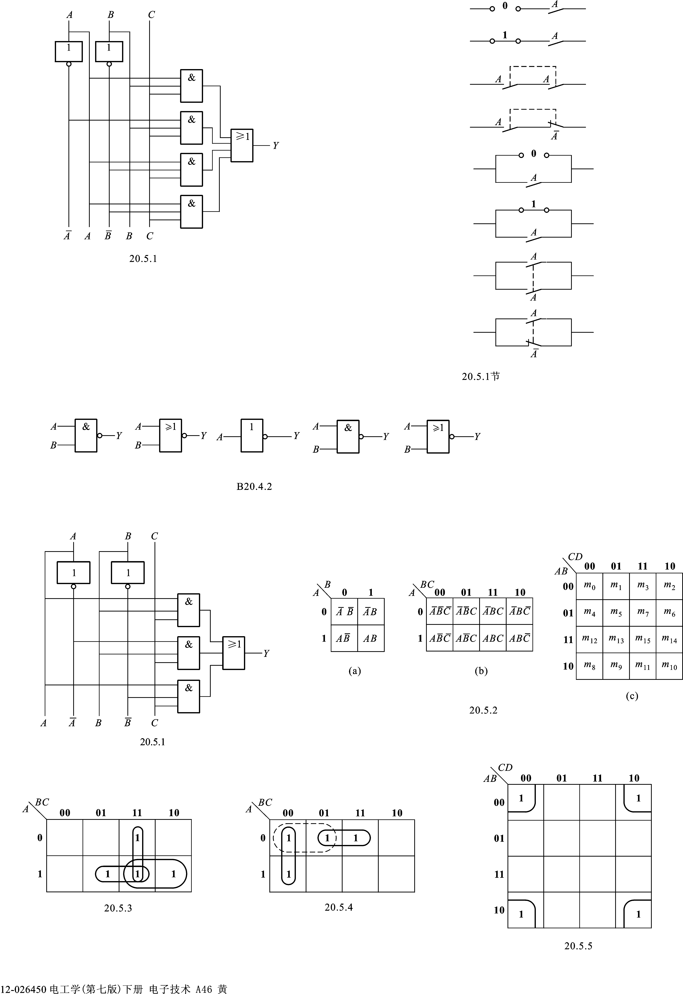
20.5.3 逻辑函数的化简
3. 应用卡诺图化简
(2) 卡诺图
任意两个
相邻最小
项之间只
有一个变
量改变
二变量
四变量
二进制数对应的
十进制数编号
三变量

Slide 77
20.5.3 逻辑函数的化简
3. 应用卡诺图化简
(2) 卡诺图
(a) 根据状态表画出卡诺图
如:
将输出变量为1的填入对应的小方格，为0的可不填。

Slide 78
20.5.3 逻辑函数的化简
3. 应用卡诺图化简
(2) 卡诺图
（b) 根据逻辑式画出卡诺图
如:
将逻辑式中的最小项分别用1填入对应的小方格。如果逻辑式中最小项不全，可不填。
注意：如果逻辑式不是由最小项构成，一般应先化为最小项。

Slide 79
20.5.3 逻辑函数的化简
3. 应用卡诺图化简
(3) 应用卡诺图化简逻辑函数
1. 卡诺图
步骤
2. 合并最小项
3. 写出最简与或逻辑式
例1.
将 用卡诺图表示并化简。
解：①
(a) 将取值为 1 的相邻小方格圈成圈。
(b) 所圈取值为 1 的相邻小方格的个数应为2^{n} (n = 0， 1， 2…)。

Slide 80
20.5.3 逻辑函数的化简
3. 应用卡诺图化简
(3) 应用卡诺图化简逻辑函数
解：
合并最小项
三个圈最小项分别为
写出简化逻辑式
卡诺图化简法：保留一个圈内最小项的相同变量，而消去相反变量。

Slide 81
20.5.3 逻辑函数的化简
3. 应用卡诺图化简
例2. 应用卡诺图化简逻辑函数
(1)
(2)
CD
解：
BC
AB
00
01
11
10
A
00
01
11
10
00
1
1
0
1
1
1
01
1
1
多余
相邻
11
写出简化逻辑式
10
1
1

Slide 82
20.5.3 逻辑函数的化简
3. 应用卡诺图化简
例3. 应用卡诺图化简逻辑函数
解：
CD
含A均填1
AB
00
01
11
10
00
1
1
1
1
画圈三原则
01
1
1
1
1
少-圈的个数应最少
11
大-每个“圈”要最大
1
1
新-每个“圈”至少要 包含一个未被圈过的最小项。
10
写出简化逻辑式

Slide 83
第20章 门电路和组合逻辑电路
20.1 数制和脉冲信号
20.2 基本门电路及其组合
20.3 TTL门电路
20.4 CMOS门电路
20.5 逻辑代数
20.6 组合逻辑电路的分析和设计
20.7 加法器
20.8 编码器
20.9 译码器和数字显示

Slide 84
20.6.0 引言
组合逻辑电路：任何时刻电路的输出状态只取决于该时刻的输入状态，而与该时刻以前的电路状态无关。
X₁
Y₁
X₂
Y₂
输入
组合逻辑电路
输出
. . .
. . .
X_{n}
Y_{n}
组合逻辑电路框图

Slide 85
20.6.1 组合逻辑电路的分析
确定
已知逻辑电路
逻辑功能
分析步骤：
(1) 由逻辑图写出输出端的逻辑表达式
(2) 运用逻辑代数化简或变换
(3) 列逻辑状态表
(4) 分析逻辑功能

Slide 86
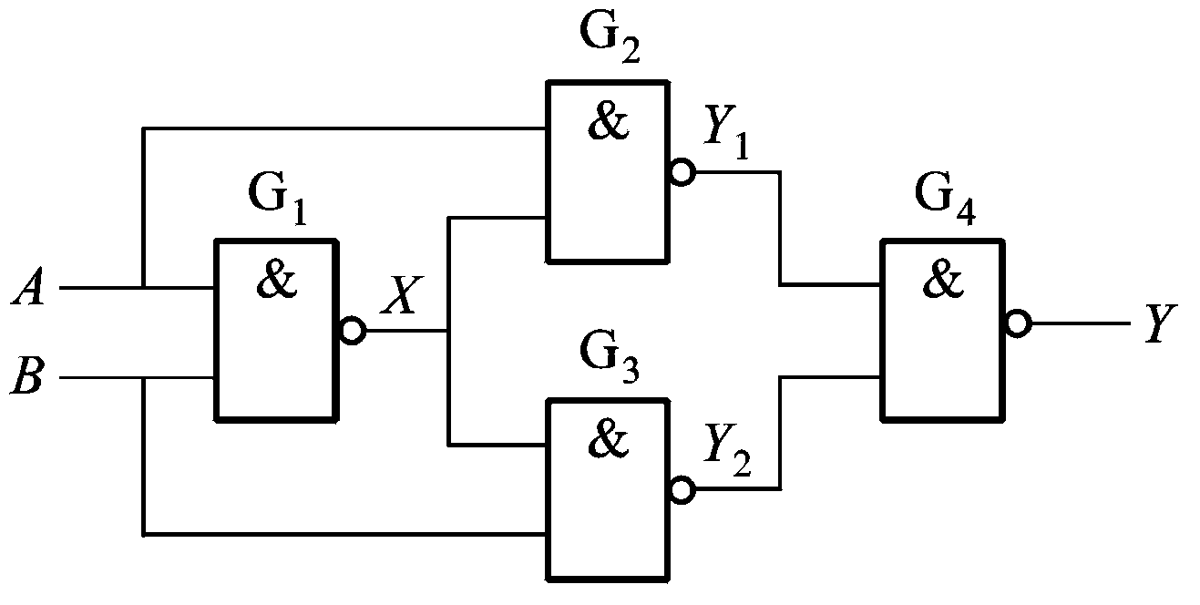
20.6.1 组合逻辑电路的分析
例 1：分析下图的逻辑功能。
解：(1) 写出逻辑表达式
(2) 应用逻辑代数化简
反演律
反演律

Slide 87
20.6.1 组合逻辑电路的分析
(3) 列逻辑状态表
=A B
逻辑式
逻辑符号
(4) 分析逻辑功能
输入相同输出为 0 ，输入相异输出为 1 ，称为异或逻辑关系。这种电路称异或门。

Slide 88
20.6.1 组合逻辑电路的分析
例 2：某一组合逻辑电路如图所示，试分析其逻辑功能。
解：(1) 由逻辑图写逻辑表达式，并化简

Slide 89
20.6.1 组合逻辑电路的分析
(2) 由逻辑式列出逻辑状态表
(3) 分析逻辑功能
只当A、B、C 全为 0 或全为 1 时，输出 Y 才为 1，否则为 0 。故该电路为判一致电路，可用于判断三输入端的状态是否一致。

Slide 90
20.6.2 组合逻辑电路的设计
设计
根据逻辑功能要求
逻辑电路
设计步骤如下：
(1) 由逻辑要求，列出逻辑状态表
(2) 由逻辑状态表写出逻辑表达式
(3) 简化和变换逻辑表达式
(4) 画出逻辑图

Slide 91
20.6.2 组合逻辑电路的设计
例3：设计一个三人 (A、B、C )表决电路。每人有一按键，如果赞同，按键，表示 1 ；如不赞同，不按键，表示 0 。表决结果用指示灯表示，多数赞同,灯亮为 1 ，反之灯不亮为 0 。
解: (1) 列逻辑状态表
(2) 写出逻辑表达式
取 Y = 1 (或Y = 0 ) 列逻辑式。
对应于Y = 1，若输入变量为 1，则取输入变量本身 ( 如 A ) ；若输入变量为 0 则取其反变量(如 A )。

Slide 92
20.6.2 组合逻辑电路的设计
在一种组合中，各输入变量之间是与关系。
各组合之间是或关系。

Slide 93
20.6.2 组合逻辑电路的设计
(3) 用与非门构成逻辑电路
BC
A
00
01
11
10
0
1
1
1
1
1

Slide 94
20.6.2 组合逻辑电路的设计
三人表决电路

Slide 95
20.6.2 组合逻辑电路的设计
例 4: 某工厂有A、B、C三个车间和一个自备电站, 站内有两台发电机 G₁ 和 G₂。G₁ 的容量是 G₂ 的两倍。如果一个车间开工，只需G₂运行即可满足要求；如果两个车间开工, 只需 G₁ 运行，如果三个车间同时开工，则G₁和 G₂均需运行。试画出控制G₁和 G₂运行的逻辑图。
解：(1) 根据逻辑要求列状态表
首先假设逻辑变量、逻辑函数取0、 1 的含义。
设 A、B、C分别表示三个车间的开工状态，开工为 1 ，不开工为 0 ；G₁和 G₂运行为 1，不运行为 0 。

Slide 96
20.6.2 组合逻辑电路的设计
逻辑要求：如果一个车间开工，只需G₂运行即可满足要求；如果两个车间开工，只需G₁运行；如果三个车间同时开工，则G₁和 G₂均需运行。
0
0
0
1
0
1
1
0
0
1
1
0
开工
1
不开工
0
1
0
1
1
运行
1
不运行
0

Slide 97
20.6.2 组合逻辑电路的设计
(2) 由状态表写出逻辑式
(3) 化简逻辑式可得
或由卡诺图可得相同结果
BC
A
00
01
11
10
0
1
1
1
1
1

Slide 98
20.6.2 组合逻辑电路的设计
由逻辑表达式画出卡诺图，由卡图诺可知，该函数不可化简。
(4) 用与非门构成逻辑电路

Slide 99
20.6.2 组合逻辑电路的设计
(5) 画出逻辑图

Slide 100
第20章 门电路和组合逻辑电路
20.1 数制和脉冲信号
20.2 基本门电路及其组合
20.3 TTL门电路
20.4 CMOS门电路
20.5 逻辑代数
20.6 组合逻辑电路的分析和设计
20.7 加法器
20.8 编码器
20.9 译码器和数字显示
Notes:
在数字电路中，常用的组合逻辑电路有加法器、编码器、译码器、数据分配器和数据选择器等。下面几节分别介绍这几种典型组合逻辑电路的基本结构、工作原理和使用方法。

Slide 101
20.7.0 引言
在数字系统，尤其是在计算机的数字系统中，二进制加法器是它的基本部件之一。
加法器: 实现二进制加法运算的电路。
二进制计数规则：0，1两个数码，“逢二进一”。
半加器
全加器

Slide 102
20.7.1 半加器
半加：实现两个一位二进制数相加，不考虑来自低位的进位。
半加器：
A
两个输入
表示两个同位相加的数
B
S ⎯ 表示半加和
两个输出
C ⎯ 表示向高位的进位
逻辑符号

Slide 103
20.7.1 半加器
半加器逻辑状态表
A
=1
S
B
&
C
逻辑表达式
逻辑图

Slide 104
20.7.2 全加器
全加：实现两个 1 位二进制数相加，且考虑来自低位的进位。
全加器：
A_{i}
⎯ 表示两个同位相加的数
输入
B_{i}
C_{i-1}
⎯ 表示低位来的进位
S_{i}
⎯ 表示本位和
输出
C_{i}
⎯ 表示向高位的进位
逻辑符号

Slide 105
20.7.2 全加器
(1) 列逻辑状态表
(2) 写出逻辑式

Slide 106
20.7.2 全加器
半加器构成的全加器

Slide 107
第20章 门电路和组合逻辑电路
20.1 数制和脉冲信号
20.2 基本门电路及其组合
20.3 TTL门电路
20.4 CMOS门电路
20.5 逻辑代数
20.6 组合逻辑电路的分析和设计
20.7 加法器
20.8 编码器
20.9 译码器和数字显示
Notes:
在数字电路中，常用的组合逻辑电路有加法器、编码器、译码器、数据分配器和数据选择器等。下面几节分别介绍这几种典型组合逻辑电路的基本结构、工作原理和使用方法。

Slide 108
20.8.0 引言
编码：把二进制码按一定规律编排，使每组代码具有一个特定的含义。
编码器：具有编码功能的逻辑电路。
n 位二进制代码有 2^{n} 种组合, 可以表示 2^{n} 个信息。
要表示N个信息所需的二进制代码应满足
2^{n} N
>

Slide 109
20.8.1 二进制编码器
将输入信号编成二进制代码的电路。
多路高低电平信号
二进制代码
2^{n}路
n位
编码器

Slide 110
20.8.1 二进制编码器
例：设计一个编码器，满足以下要求：
(1) 将 I₀、I₁、…、I₇ 8个信号编成二进制代码。
(2) 编码器每次只能对一个信号进行编码，不允许两
个或两个以上的信号同时有效。
(3) 设输入信号高电平有效。
解：(1) 分析要求：
输入有 8 个信号，即 N = 8，根据 2^{n}≥N 的关系, 即 n = 3，即输出为三位二进制代码。

Slide 111
20.8.1 二进制编码器
(2) 列编码表

Slide 112
20.8.1 二进制编码器
(3) 写出逻辑式并转换成与非式
Y₂ = I₄ + I₅ + I₆ +I₇
= I₄+ I₅+ I₆+ I₇
.
.
.
= I₄ I₅ I₆ I₇
Y₁ = I₂+I₃+I₆+I₇
= I₂ + I₃ + I₆+ I₇
.
.
.
= I₂ I₃ I₆ I₇
Y₀ = I₁+ I₃+ I₅+ I₇
= I₁ + I₃+ I₅ + I₇
.
.
.
= I₁ I₃ I₅ I₇

Slide 113
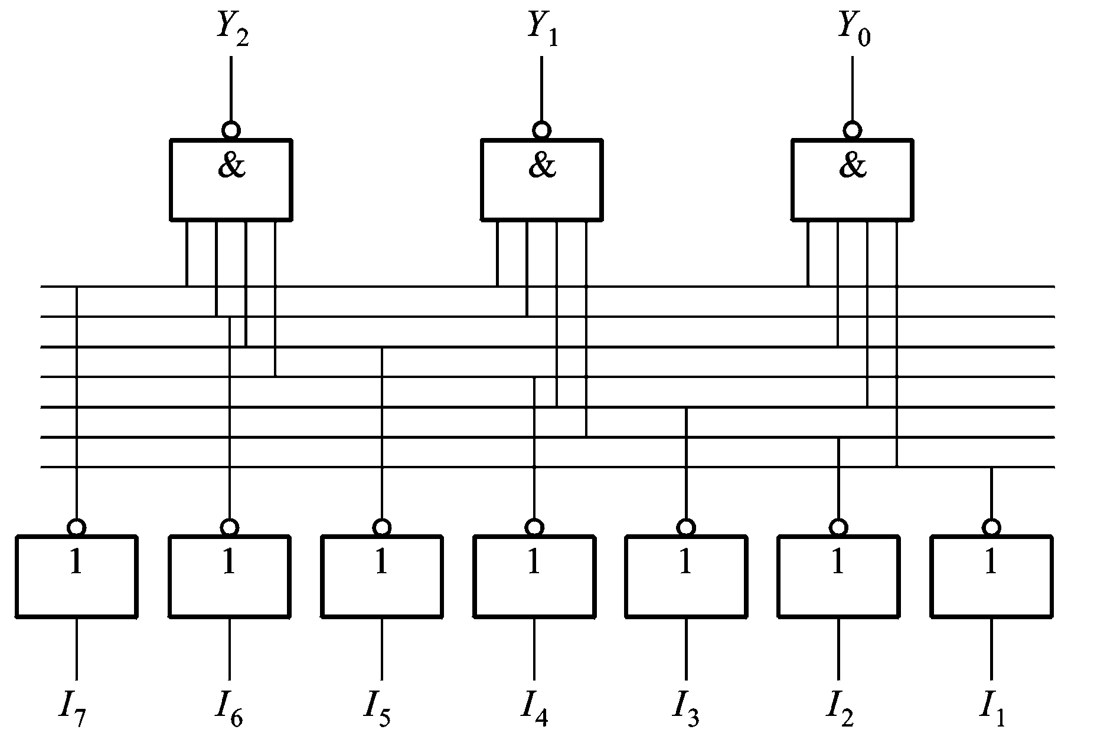
20.8.1 二进制编码器
(4) 画出逻辑图
1
1
1
0
1
0
0
0
0
0
0

Slide 114
20.8.2 二-十进制编码器
将十进制数 0~9 编成二进制代码的电路。
多路高低电平信号
二进制代码
10路
4位
编码器
表示十进制数

Slide 115
20.8.2 二-十进制编码器
1. 8421编码
8421码编码表
输 出
输 入
Y₃
Y₂
Y₁
Y₀
0 (I₀)
0
0
0
0
1 (I₁)
0
0
0
1
2 (I₂)
0
0
1
0
3 (I₃)
0
0
1
1
4 (I₄)
0
1
0
0
5 (I₅)
0
1
0
1
6 (I₆)
0
1
1
0
7 (I₇)
0
1
1
1
8 (I₈)
1
0
0
0
9 (I₉)
1
0
0
1

Slide 116
20.8.2 二-十进制编码器
1. 8421编码
写出逻辑式并化成或非和与非式
Y₃ = I₈+I₉
Y₂ = I₄ +I₅ +I₆ +I₇
.
= I₄ +I₆ I₅ +I₇
Y₁ = I₂ +I₃ +I₆ +I₇
.
= I₂ +I₆ I₃+I₇
Y₀ = I₁ +I₃ +I₅ +I₇ +I₉
.
.
= I₁+I₉ I₃+I₇ I₅+I₇

Slide 117
20.8.2 二-十进制编码器
1. 8421编码
逻辑图
0
1
0
0
1
1
0
1
1
1
0
0
0
0
0
1
0
0
0

Slide 118
20.8.2 二-十进制编码器
1. 8421编码
法二：

Slide 119
20.8.2 二-十进制编码器
1. 8421编码
0
0
1
0
1
0
Notes:
从图中我们可以看出，每次只能有一个输入端上有信号，假如同时有两个输入端信号有效，会出现什么现象

Slide 120
20.8.2 二-十进制编码器
2. 二-十进制优先编码器
当有两个或两个以上的信号同时输入编码电路，电路只能对其中一个优先级别高的信号进行编码。
即允许几个信号同时有效，但电路只对其中优先级别高的信号进行编码，而对其他优先级别低的信号不予理睬。

Slide 121
20.8.2 二-十进制编码器
2. 二-十进制优先编码器
74LS4147 编码器功能表
(
(
8421
8421
)
(
)
(
)
)
输
输
出
出
反码
输
反码
输
入
入
低电平有效
低电平有效
Y
Y
Y
Y
Y
I
Y
I
I
I
I
I
I
I
I
I
I
I
I
I
I
I
I
I
Y
Y
3
3
1
1
0
9
0
9
8
8
7
7
6
6
5
5
4
4
3
3
2
2
1
1
2
2
1 1 1 1 1 1 1 1 1 1 1 1 1
0
0
×
×
×
×
×
×
×
×
0 1 1 0
1
1
0
0
×
×
×
×
×
×
×
0 1 1 1
1 1
0
0
×
×
×
×
×
×
1 0 0 0
1 1 1
0
0
×
×
×
×
×
1 0 0 1
1 1 1 1
0
×
×
×
×
1 0 1 0
1 1 1 1 1
0
0
×
1 0 1 1
×
×
1 1 1 1 1 1
0
0
×
×
1 1 0 0
1 1 1 1 1 1 1
0
0
×
1 1 0 1
1 1 1 1 1 1 1 1
0
0
1 1 1 0

Slide 122
20.8.2 二-十进制编码器
2. 二-十进制优先编码器
例: 74LS147集成优先编码器(10线–4线)
低电平
有效
74LS147引脚图

Slide 123
第20章 门电路和组合逻辑电路
20.1 数制和脉冲信号
20.2 基本门电路及其组合
20.3 TTL门电路
20.4 CMOS门电路
20.5 逻辑代数
20.6 组合逻辑电路的分析和设计
20.7 加法器
20.8 编码器
20.9 译码器和数字显示
Notes:
译码是编码的反过程。它是将代码的组合译成一个特定的输出信号。

Slide 124
20.9.1 二进制译码器
高低电平信号
二进制代码
3位
8个
译码器

Slide 125
20.9.1 二进制译码器
例：三位二进制译码器（输出高电平有效）
状 态 表

Slide 126
20.9.1 二进制译码器
写出逻辑表达式
Y₀=A B C
Y₁=A B C
Y₂=ABC
Y₃=A B C
Y₄=A BC
Y₅=A B C
Y₆=A B C
Y₇=A B C

Slide 127
20.9.1 二进制译码器
逻辑图
0
0
0
1
0
0
0
0
1 0 0
0 1 1

Slide 128
20.9.1 二进制译码器
例：利用译码器分时将采样数据送入计算机。
译码器工作。

Slide 129
20.9.1 二进制译码器
工作原理：(以A₀A₁= 00为例)
脱离总线
数据
0
全为1
0
0

Slide 130
20.9.1 二进制译码器
双 2线–4 线译码器
A₀、A₁是输入端
Y₀~Y₃是输出端
S 是使能端

Slide 131
20.9.1 二进制译码器
74LS139型译码器
74LS139型译码器功能表
双 2线–4 线译码器中：
A₀、A₁是输入端。
Y₀~Y₃是输出端。
S 是使能端。
S = 0时译码器工作。
输出低电平有效。

Slide 132
20.9.2 二-十进制显示译码器
在数字电路中，常常需要把运算结果用十进制数显示出来，这就要用显示译码器。

Slide 133
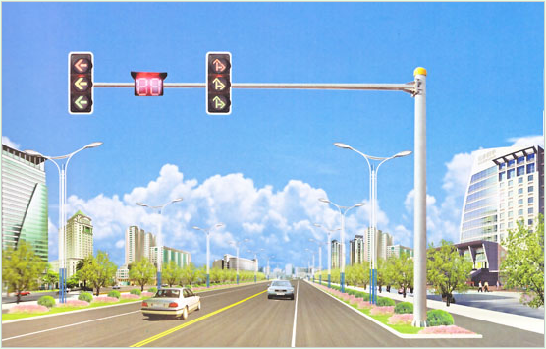
20.9.2 二-十进制显示译码器

Slide 134
20.9.2 二-十进制显示译码器
1. 半导体数码管
由七段发光二极管构成
a
f
b
g
e
c
d
高电平时发光
低电平时发光
共阴极接法
共阳极接法

Slide 135
20.9.2 二-十进制显示译码器
2. 七段显示译码器
1
1
1
0
1
1
0
0
1
1
1

Slide 136
20.9.2 二-十进制显示译码器
七段显示译码器状态表
a
f
b
g
e
c
d

Slide 137
20.9.2 二-十进制显示译码器
74LS247型译码器
七段译码器和数码管的连接图
引脚排列图

Slide 138
作业
P289-20.2.4
P290-20.3.2
P291-20.5.9 (3)，P291-20.5.11，P291-20.5.12(4)
P293-20.6.17
P295-20.7.1
P295-20.8.1
P296-20.9.4

